Slide 1
Викторина для внеклассного мероприятия по истории Великой Отечественной войны

Slide 2
По какому поводу в Москве во время войны производились салюты ? Сколько салютов было произведено в Москве в период Великой Отечественной войны? Когда это произошло впервые?

Slide 4
Как расшифровывается аббревиатура знаменитого пистолета советских офицеров Т Т?

Slide 6
Сколько парадов прошло в Москве во время Второй Мировой войны?

Slide 8
Каким городам присвоено звание города-героя?

Slide 10
Какой город-герой был основан, как греческая колония Пантикапей?

Slide 12
Какой город-герой впервые упоминался в летописях в 1415году, как турецкая крепость Хаджибей?

Slide 14
Какой город-герой трижды менял название?

Slide 16
Назовите самый молодой город-герой.

Slide 26
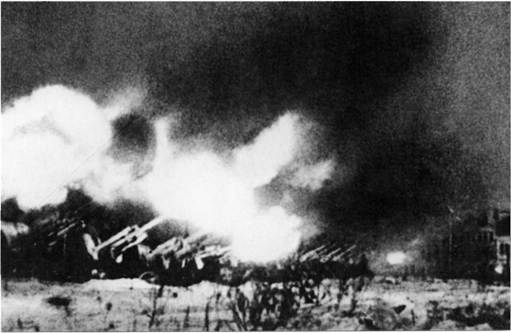
Начало контрнаступления под Сталинградом ( 19.11.1942 г.)

Slide 27
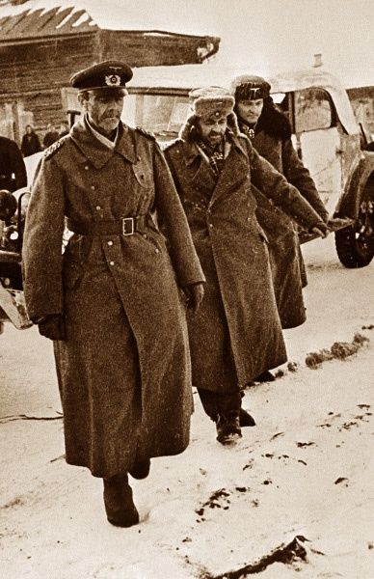

Slide 28
Есть легенда, что после пленения Паулюса Сталину предложили обменять этого человека на одного русского солдата. На что Сталин ответил: «Я солдата на фельдмаршала не меняю!» Что это был за солдат? а) знаменитый летчик А. Маресьев б) сын Сталина – Яков Джугашвили в) майор Гаврилов - герой обороны и командир Брестской крепости

Slide 29
Всё время обороны этого дома (с 23 сентября по 25 ноября 1942 года) в подвале находились мирные жители, пока советские войска не перешли в контратаку
В. Чуйков отмечает, что потери гитлеровцев, пытавшихся занять этот дом , превысили их потери при взятии Парижа.

Slide 30
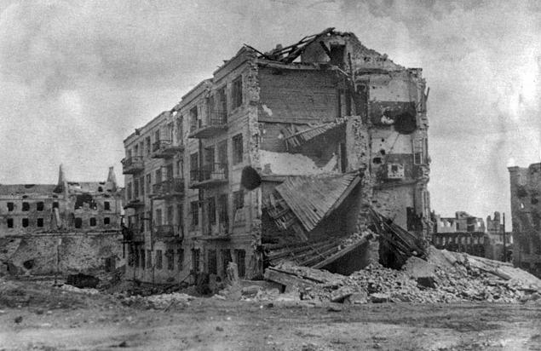
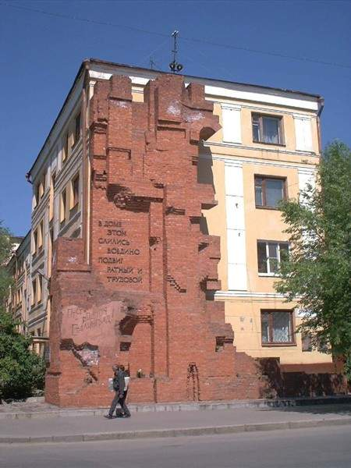

Slide 31
В период с 10 ноября по 17 декабря 1942 года в боях за Сталинград уничтожил 225 солдат и офицеров противника- в том числе 11 снайперов . Непосредственно на переднем крае обучал снайперскому делу бойцов в команднров, подготовил 28 снайперов. Звание Героя Советского Союза с вручением ордена Ленина и медали "Золотая Звезда" присвоено 22 февраля 1943 года. В войну написал два учебника для снайперов, а также изобрел применяемый до сих пор прием снайперской охоты "шестерками" - когда одну и ту же зону боя перекрывают огнем три пары снайперов (стрелок и наблюдатель).

Slide 32
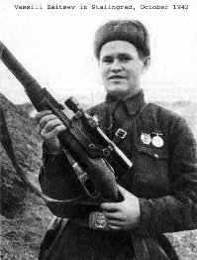
Зайцев Василий Григорьевич ( 23. 3. 1915 - 15. 12. 1991) - снайпер 1047-го стрелкового полка (284-я стрелковая дивизия, 62-я армия, Сталинградский фронт)

Slide 33
- Представьте, братцы, Гитлер Паулюсу своему подарочек с самолета сбросил. Смеётся
- Неужто десант? Прорываться опять будут?
- Да нет! Подарочек… такой Новогодний
Что так рассмешило русского солдата?. Какой новогодний подарок сбросил Гитлер для солдат 6-й армии генерала-фельдмаршала Паулюса, попавших в окружение советских войск под Сталинградом?

Slide 34
28 июля 1941 года Сталин издал приказ №227. Какое требование, ставшее крылатым выражением, выдвигалось в этом приказе?

Slide 35
НИ ШАГУ НАЗАД!

Slide 36
композиционный центр памятника-ансамбля «Героям Сталинградской битвы» на Мамаевом кургане вВолгограде. Одна из самых высоких статуй мира.

